Slide 1

Kend din mad
- et forløb om produktion af grøntsager

Slide 2
Produktion af grøntsager: ca 16 lektioner
Intro i klassen
Besøg i butik
Opfølgning i klassen
Besøg i væksthusgartneri
Opfølgning og præsentation i klassen

Slide 3
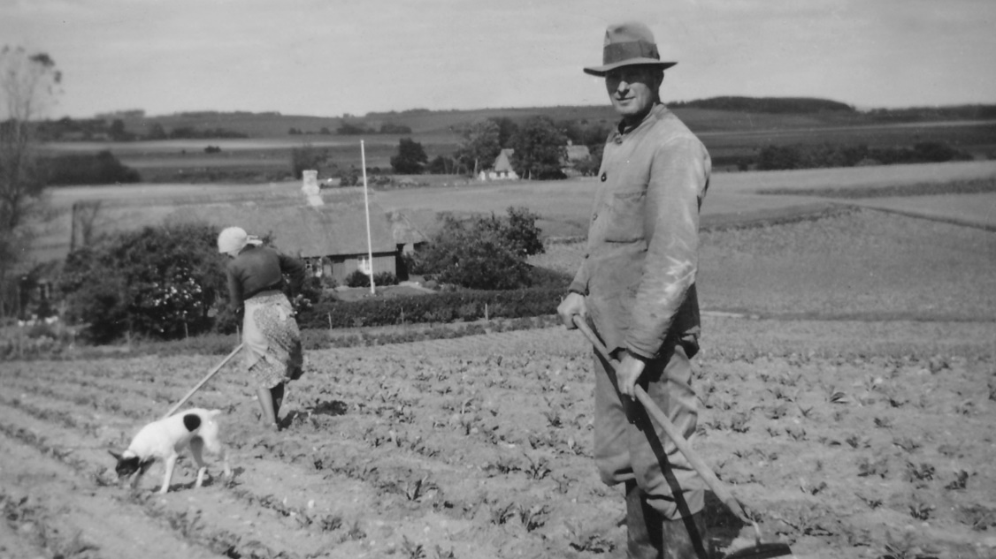
Notes:
Kort historisk tilbageblik
PowerPoint, Billede 1: Mennesker,
der hakker roer
Opgaven er tænkt som ”en starter”, hvor elevernes fokus
rettes mod ”selvforsyning” og evt. det kredsløb, der foregik
på gården, og hvad der ellers dukker op hos dem.
Brainstorm
Hvad sker der på billedet. Hvilke
tanker får du/I, når du ser det?
Skriv alt det, du kommer i tanke
om.
Opsamling på brainstorm
Hør, hvad eleverne har af tanker
Afrunding
En gang lavede/gjorde vi alting
selv, og dermed kendte vores mad.

